Slide 1






ĐẠO ĐỨC 5
Tình bạn
( Tiết 1)

Slide 2

Khởi động
Hãy kể về một truyền thống tốt đẹp
của gia đình, dòng họ mình.
Đọc một số câu ca dao, tục ngữ
về chủ đề “Biết ơn tổ tiên”

Slide 3
KHÁM PHÁ

Slide 4
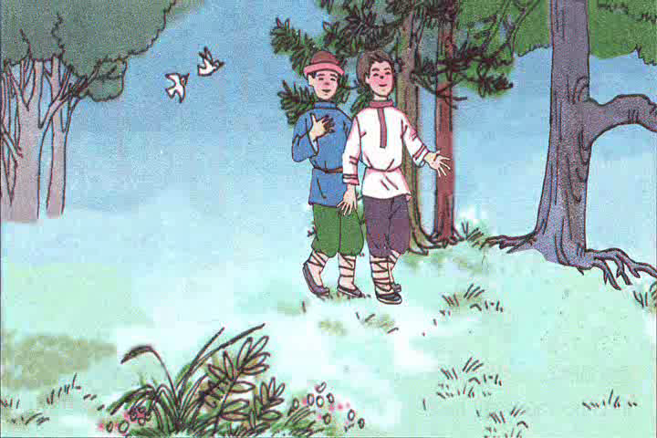
Hoạt động I: Truyện “Đôi bạn”

Slide 5

Truyện: Đôi bạn
Khi đi vào trong rừng, chuyện gì đã
xảy ra với đôi bạn ?
Em có nhận xét gì về hành động bỏ bạn
chạy thoát thân của nhân vật trong truyện ?
3. Em thử đoán xem sau sự việc này,
tình cảm giữa hai người bạn sẽ ra sao ?

Slide 6
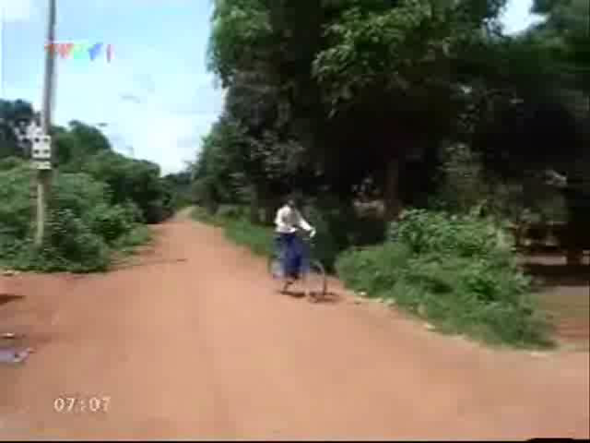
Truyện: Năm năm cõng bạn đến trường

Slide 7
Truyện: Năm năm cõng bạn đến trường
1. Để giúp người bạn tật nguyền A Trâm đến trường, bạn A Byưh trong phóng sự đã làm gì?
2. Qua hành động đó, em thấy A Byưh là người bạn như thế nào?

Slide 8

GHI NHỚ:
GHI NHỚ:
Bạn bè cần phải đoàn kết,
thương yêu, giúp đỡ lẫn nhau,
nhất là những lúc khó khăn,
hoạn nạn. Có như vậy, tình bạn
mới thêm thân thiết, gắn bó.
Bạn bè là nghĩa tương thân.
Khó khăn, thuận lợi ân cần bên nhau.

Slide 9
LUYỆN TẬP

Slide 10
Hoạt động 2: Bày tỏ thái độ
Thảo luận nhóm 2, 3 trong vòng 2 phút về những ý kiến sau:
a. Trẻ em có quyền tự do kết giao bạn bè.
b. Bạn bè mang lại cho em niềm vui.
c. Bạn bè tốt phải biết giúp đỡ, che giấu khuyết điểm cho nhau.
d. Bạn bè phải biết giúp đỡ nhau cùng
tiến bộ.

Slide 11
Hoạt động 2: Bày tỏ ý thái độ
a. Trẻ em có quyền tự do kết giao bạn bè.
b. Bạn bè mang lại cho em niềm vui.
c. Bạn bè tốt phải biết giúp đỡ, che giấu khuyết điểm cho nhau.
c. Bạn bè tốt phải biết giúp đỡ, che giấu khuyết điểm cho nhau.
d. Bạn bè phải biết giúp đỡ nhau cùng
tiến bộ.

Slide 12
Hoạt động 3:
Trò chơi “Bông hoa tình bạn”

Slide 13
Luật chơi
Có 6 cánh hoa, tương ứng với mỗi cánh hoa là một câu hỏi. Em hãy suy nghĩ thật kĩ và đưa ra câu trả lời. Với mỗi câu trả lời đúng sẽ nhận được một phần quà thú vị. Và đặc biệt hơn nữa, em hãy khám phá một từ ngữ được viết lên cánh hoa khi em đưa ra câu trả lời chính xác.

Slide 14
1
Yêu thương
6
Đoàn kết
Giúp đỡ
2
TÌNH
BẠN
3
5
Tin tưởng
Tôn trọng
Chia sẻ
4

Slide 15

Câu 1
Khi bạn gặp chuyện vui, em sẽ làm gì?

Slide 16
Câu 2
Bạn phê bình khi em mắc
khuyết điểm, em sẽ làm gì?

Slide 17
Câu 3
Khi bạn gặp chuyện buồn, em sẽ làm gì?

Slide 18
Câu 4
Bạn em bị kẻ xấu rủ rê, lôi kéo vào
những việc làm không tốt, em sẽ làm gì?

Slide 19
Câu 5
Cánh hoa may mắn

Slide 20

Câu 6
Nếu em là Tuấn, em sẽ làm gì?

Slide 21
GHI NHỚ:
GHI NHỚ:
Bạn bè cần phải đoàn kết,
thương yêu, giúp đỡ lẫn nhau,
nhất là những lúc khó khăn,
hoạn nạn. Có như vậy, tình bạn
mới thêm thân thiết, gắn bó.
Bạn bè là nghĩa tương thân.
Khó khăn, thuận lợi ân cần bên nhau.

Slide 22

Củng cố
Em mong muốn mình có một người bạn như thế nào,
hoặc mình trở thành người bạn như thế nào?
Hãy viết vào tờ giấy và chia sẻ cùng các bạn trong lớp nhé!

Slide 23
VẬN DỤNG
- Sưu tầm những tấm gương,
mẩu chuyện, bài thơ, bài hát,
tục ngữ,ca dao hay những câu
danh ngôn về tình bạn.

